Slide 1




Le ISTITUZIONI EUROPEE E L’AZIONE ANCE A BRUXELLES
ANCE TOSCANA
FIRENZE, 21 settembre 2026

Slide 2

Indice
Istituzioni e organi UE
La procedura legislativa europea
Le attività dell’ANCE a Bruxelles
Dal 2020, vicepresidente del governo spagnolo e ministro per la Transizione ecologia e la Sfida demografica

Slide 3










Le istituzioni e gli organi dell’UE
Consiglio europeo (vertice)
Parlamento europeo
Consiglio dei ministri
(il Consiglio)
Commissione europea
Corte di giustizia
Corte dei conti
Comitato economico e sociale europeo
Comitato delle regioni
Dal 2020, vicepresidente del governo spagnolo e ministro per la Transizione ecologia e la Sfida demografica
Banca europea per gli investimenti
Agenzie
Banca centrale europea

Slide 4
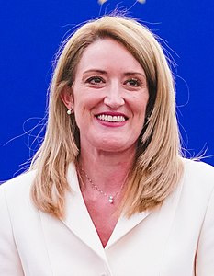
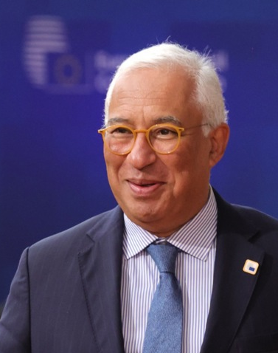
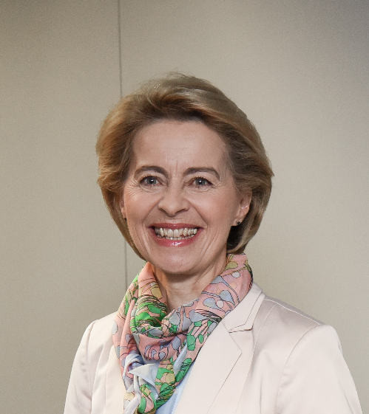
Tre vertici principali
Il Parlamento europeo
- la voce del popolo
Presidente del Parlamento europeo:
Roberta Metsola
Il Consiglio europeo e il consiglio dei ministri
la voce degli Stati membri
Presidente del Consiglio europeo: Antonio Costa
Presidente del Consiglio dell’Ue: a rotazione
Dal 2020, vicepresidente del governo spagnolo e ministro per la Transizione ecologia e la Sfida demografica
La Commissione europea
- l’interesse comune
Presidente della Commissione europea:
Ursula von der Leyen

Slide 5
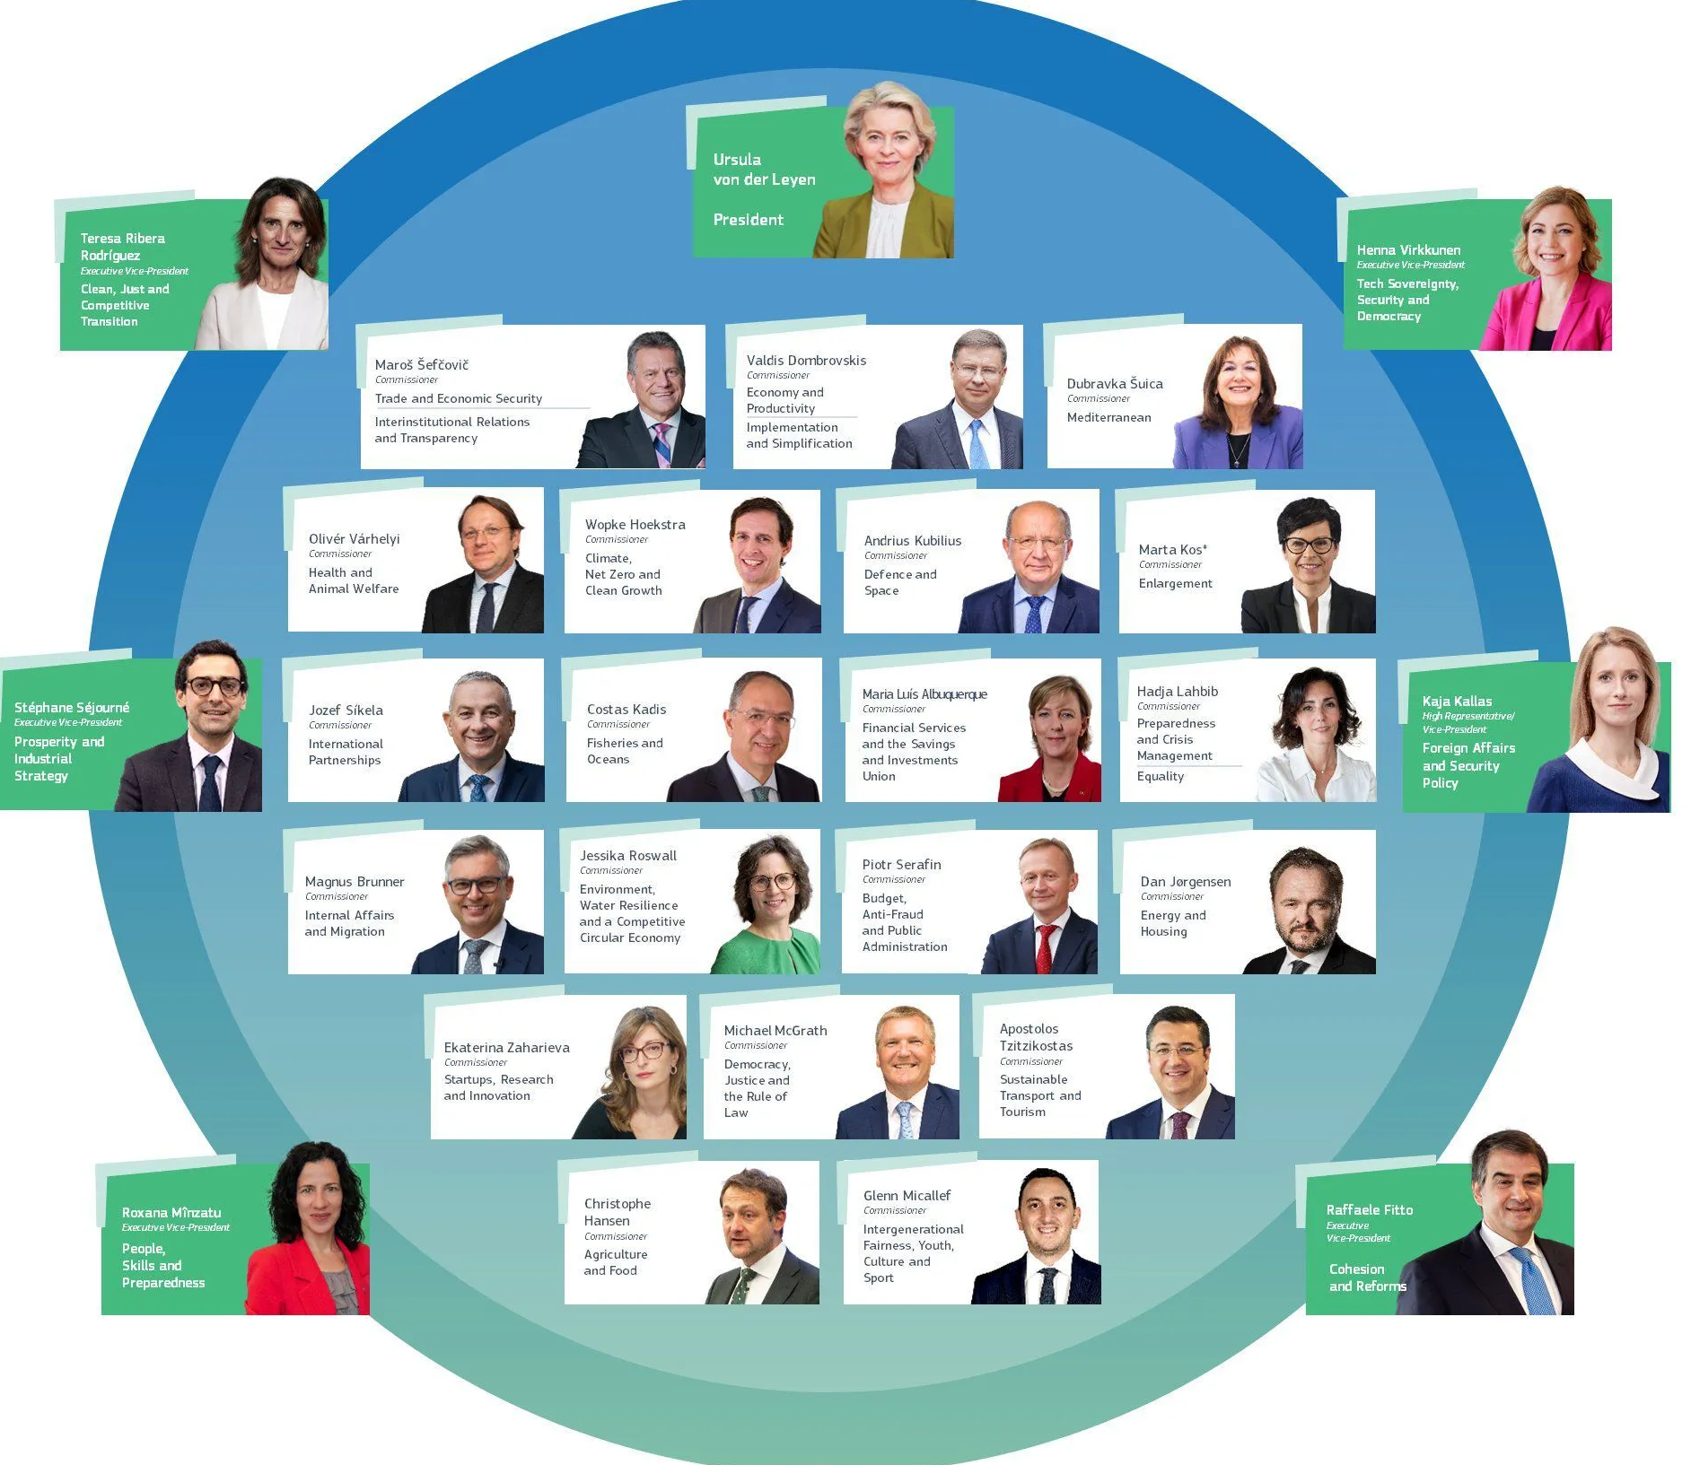
La Commissione europea
27 commissari, uno per paese
Propone la nuova legislazione
Organo “esecutivo”
Guardiana dei trattati
Rappresenta l’UE sulla scena internazionale
Dal 2020, vicepresidente del governo spagnolo e ministro per la Transizione ecologia e la Sfida demografica
Dal 2020, vicepresidente del governo spagnolo e ministro per la Transizione ecologia e la Sfida demografica

Slide 6
Direzioni Generali (DG)
Affari economici e finanziari (ECFIN)
Affari marittimi e pesca (MARE)
Agricoltura e sviluppo rurale (AGRI)
Ambiente (ENV)
Azione per il clima (CLIMA)
Bilancio (BUDG)
Centro comune di ricerca (JRC)
Commercio (TRADE)
Comunicazione (COMM)
Concorrenza (COMP)
Partenariati internazionali (INTPA)
Energia (ENER)
Fiscalità e unione doganale (TAXUD)
Giustizia e consumatori (JUST)
Industria della difesa e spazio (DEFIS)
Servizi digitali (DIGIT)
Istituto statistico - Eurostat (ESTAT)
Istruzione e cultura (EAC)
Mercato interno, industria, imprenditoria e PMI (GROW)
Migrazione e affari interni (HOME)
Preparazione e risposta alle emergenze sanitarie (HERA)
Mobilità e trasporti (MOVE)
Occupazione, affari sociali e inclusione (EMPL)
Allargamento e vicinato orientale (ENEST)
Medio Oriente, Nord Africa e Golfo (MENA)
Politica regionale e urbana (REGIO)
Protezione civile e operazioni di aiuto umanitario europee (ECHO)
Reti di comunicazione, contenuti e tecnologie (CNECT)
Ricerca e innovazione (RTD)
Risorse umane e sicurezza (HR)
Salute e sicurezza alimentare (SANTE)
Stabilità finanziaria, servizi finanziari e Unione dei mercati dei capitali (FISMA)
Interpretazione (SCIC) e Traduzione (DGT)
Segretariato generale (SG)
Servizio Giuridico (SJ)
Ufficio europeo per la lotta antifrode (OLAF)
Eurostat - Statistiche europee
IDEA - Inspire, Debate, Engage and Accelerate Action
Dal 2020, vicepresidente del governo spagnolo e ministro per la Transizione ecologia e la Sfida demografica

Slide 7
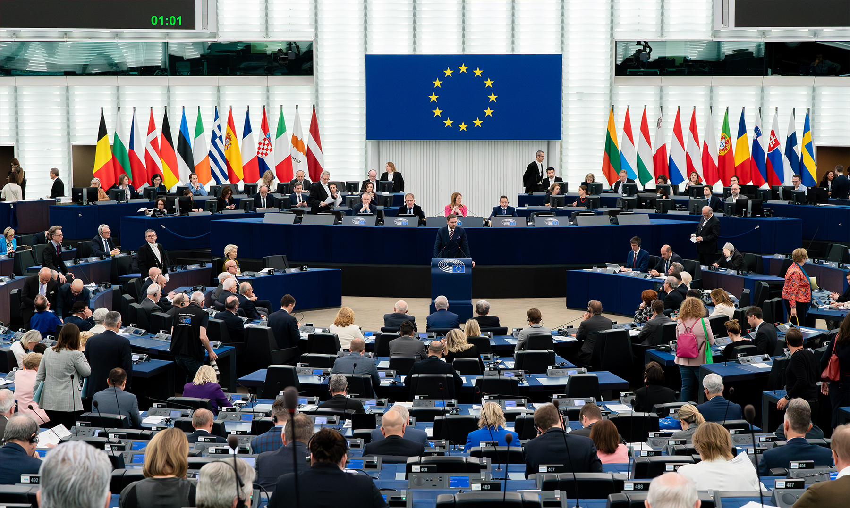
Il Parlamento europeo
Il Parlamento europeo rappresenta tutti i cittadini dell'UE.
I suoi membri sono eletti ogni cinque anni nel corso di una consultazione a cui tutti i cittadini maggiorenni dell'UE hanno diritto di partecipare.
Le scorse elezioni si sono svolte dal 6 al 9 giugno 2024
Dal 2020, vicepresidente del governo spagnolo e ministro per la Transizione ecologia e la Sfida demografica
Decide le leggi e il bilancio dell’Unione europea insieme al Consiglio dei ministri ed esercita il controllo democratico su tutto il lavoro dell’UE.

Slide 8
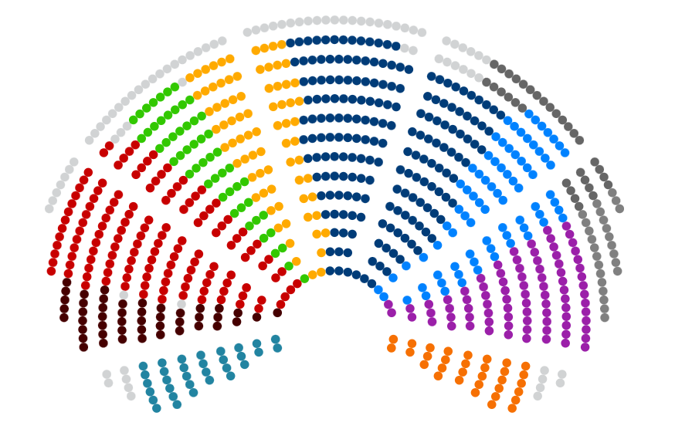









I partiti politici europei
‘24-’29
‘19-’24
PPE
188
176
+12
S&D
136
139
-3
PfE
83
49
+35
ECR
78
69
+9
Renew Europe
77
102
-25
Verdi/ALE
53
71
-18
The Left
46
37
+9
Dal 2020, vicepresidente del governo spagnolo e ministro per la Transizione ecologia e la Sfida demografica
ESN
26
0
+25
Maggioranza ‘24-’29
Maggioranza ‘19-’24
Non Iscritti
33
62
-29
401/720
417/705

Slide 9
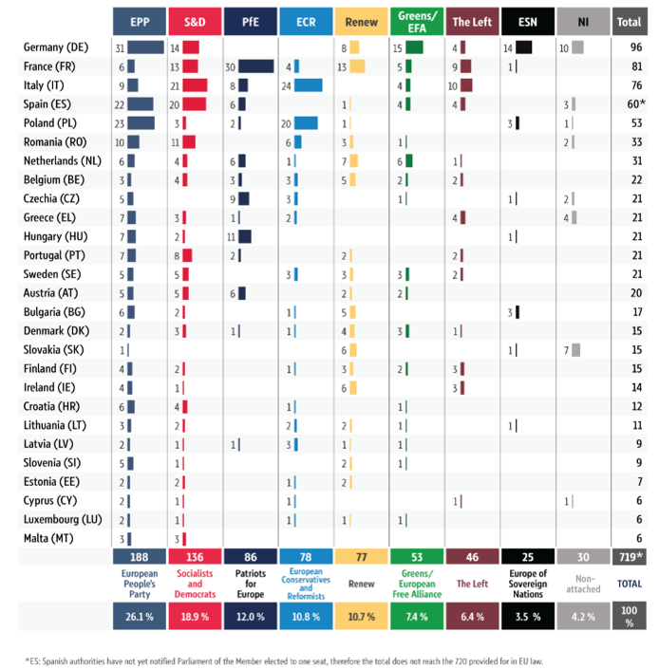









Eurodeputati italiani nei vari gruppi politici
Nuovo PE
2019
Fratelli d’Italia
(ECR)
24
6
+18
Partito Democratico
(S&D)
21
19
+2
Movimento 5 Stelle
(The Left)
8
14
-6
Forza Italia
(EPP)
8
7
+1
Lega
(PfE)
7
28
-21
Europa Verde
(Verdi)
4
0
+4
Dal 2020, vicepresidente del governo spagnolo e ministro per la Transizione ecologia e la Sfida demografica
Dal 2020, vicepresidente del governo spagnolo e ministro per la Transizione ecologia e la Sfida demografica
0
Sinistra Italiana
(The Left)
2
+2
SVP
(PPE)
1
1
=
1
+1
Futuro Nazionale (ESN)
0
76
Totale

Slide 10
Commissioni permanenti
Affari esteri (AFET)
  sottocommissione per i diritti dell'uomo (DROI)
Sicurezza e difesa (SEDE)
Sviluppo (DEVE)
Commercio internazionale (INTA)
Bilanci (BUDG)
Controllo dei bilanci (CONT)
Problemi economici e monetari (ECON)
  sottocommissione agli affari fiscali (FISC) presidente Pasquale Tridico (M5S)
Occupazione e affari sociali (EMPL)
Ambiente, sanità pubblica e sicurezza alimentare (ENVI) presidente Pierfrancesco Maran (PD)
Industria, ricerca e energia (ITRE)
Mercato interno e protezione dei consumatori (IMCO)
Trasporti e turismo (TRAN)
Sviluppo regionale (REGI)
Agricoltura e sviluppo rurale (AGRI)
Pesca (PECH)
Cultura e istruzione (CULT)
Giuridica (JURI)
Libertà civili, giustizia e affari interni (LIBE)
Affari costituzionali (AFCO)
Diritti della donna e uguaglianza di genere (FEMM)
Petizioni (PETI)
Commissione speciale per l’Housing (HOUS) presidente Irene Tinagli (PD)
Dal 2020, vicepresidente del governo spagnolo e ministro per la Transizione ecologia e la Sfida demografica

Slide 11
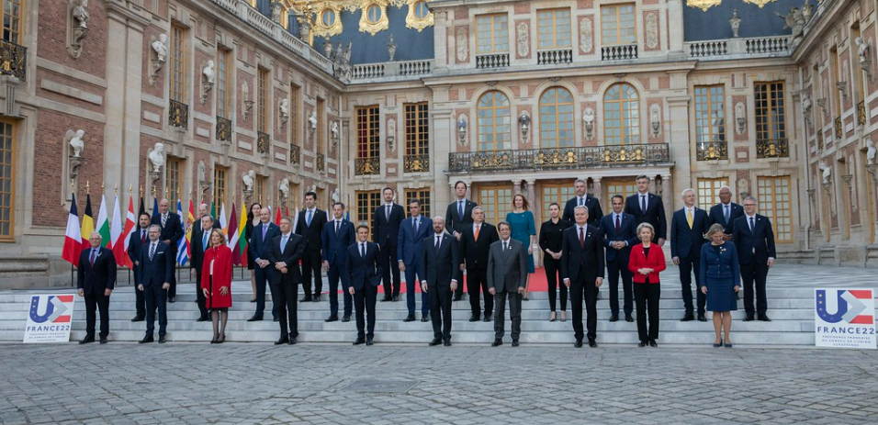
Il Consiglio europeo
Vertice dei capi di Stato e di governo di tutti i paesi UE
Si tiene almeno 4 volte l’anno
Definisce le linee generali delle politiche dell’Unione
Presidente: Antonio Costa
Dal 2020, vicepresidente del governo spagnolo e ministro per la Transizione ecologia e la Sfida demografica

Slide 12
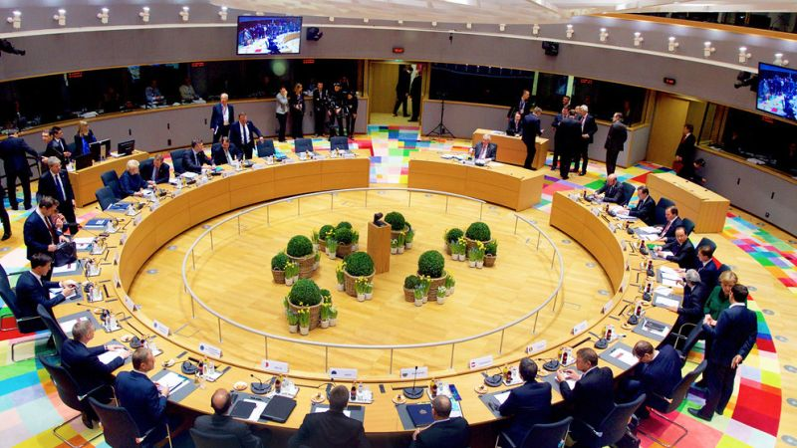
Consiglio dell’UE – la voce degli Stati membri
Un ministro per ciascun paese dell’UE
Presidenza: a rotazione ogni sei mesi
Vota le leggi dell’UE e il bilancio, insieme al Parlamento
Gestisce la Politica estera e di sicurezza comune
10 Formazioni del Consiglio
Affari esteri
Affari generali
Giustizia e affari interni
Economia e finanza
Agricoltura e pesca
Ambiente
Competitività
Istruzione, gioventù, cultura e sport
Occupazione, politica sociale, salute e consumatori
Trasporti, telecomunicazioni e energia
Eurogruppo
COREPER I e II (Comitato dei Rappresentanti Permanenti)
Le decisioni del Consiglio vengono votate a «doppia maggioranza».
Una decisione deve avere il supporto di almeno:
Il 55 % degli Stati membri (16 paesi)
Stati membri che rappresentino il 65 % della popolazione dell’UE
Ma per alcune materie necessaria l’unanimità
Dal 2020, vicepresidente del governo spagnolo e ministro per la Transizione ecologia e la Sfida demografica

Slide 13





Il processo legislativo nell’UE
Commissione: pubblicazione del Programma di lavoro annuale
Delineamento dei dossier da seguire e su cui iniziare un attività di rappresentanza degli interessi
Commissione: avvio dibattito e consultazione di cittadini, gruppi d’interesse, esperti
Commissione: presenta una proposta formale
Parlamento europeo e Consiglio dei ministri: decidono insieme
Dal 2020, vicepresidente del governo spagnolo e ministro per la Transizione ecologia e la Sfida demografica
Autorità nazionali e locali: attuano la legislazione
Dal 2020, vicepresidente del governo spagnolo e ministro per la Transizione ecologia e la Sfida demografica
Commissione e Corte di giustizia: controllano l'attuazione

Slide 14
Il processo legislativo nell’UE
Commissione: pubblicazione del Programma di lavoro annuale
Coordinamento con gli uffici ANCE per partecipare alle consultazioni in modo autonomo o in coordinamento con FIEC
Commissione: avvio dibattito e consultazione di cittadini, gruppi d’interesse, esperti
Commissione: presenta una proposta formale
Parlamento europeo e Consiglio dei ministri: decidono insieme
Autorità nazionali e locali: attuano la legislazione
Dal 2020, vicepresidente del governo spagnolo e ministro per la Transizione ecologia e la Sfida demografica
Commissione e Corte di giustizia: controllano l'attuazione

Slide 15
Il processo legislativo nell’UE
Commissione: pubblicazione del Programma di lavoro annuale
Commissione: avvio dibattito e consultazione di cittadini, gruppi d’interesse, esperti
Analisi della proposta con il supporto degli uffici di Roma
Partecipazione ai gruppi di lavoro FIEC per delineare priorità e posizioni comuni
Individuazione dei MEP di rierimento per il dossier
Commissione: presenta una proposta formale
Parlamento europeo e Consiglio dei ministri: decidono insieme
Dal 2020, vicepresidente del governo spagnolo e ministro per la Transizione ecologia e la Sfida demografica
Autorità nazionali e locali: attuano la legislazione
Dal 2020, vicepresidente del governo spagnolo e ministro per la Transizione ecologia e la Sfida demografica
Commissione e Corte di giustizia: controllano l'attuazione

Slide 16
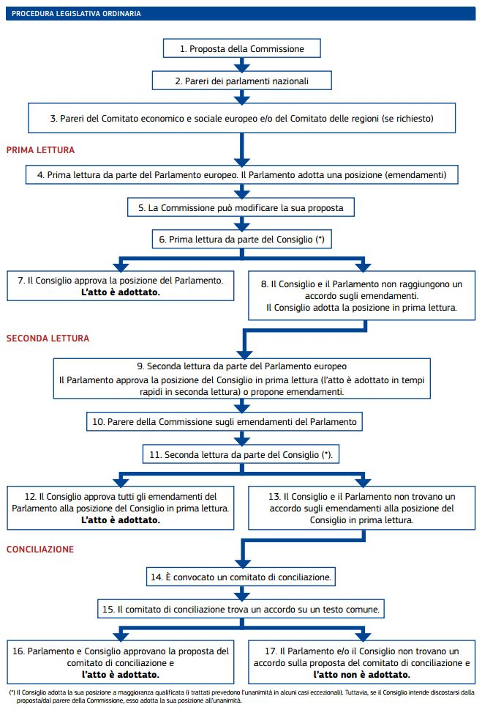
Il processo legislativo nell’UE
Parlamento europeo e Consiglio dei ministri: decidono insieme
Monitoraggio del progredire del dossier in commissione parlamentare e successivamente in plenaria
Coordinamento con FIEC su un’eventuale azione di lobby
Presentazione di emendamenti ANCE o FIEC ai MEP italiani, in commissione parlamentare o in plenaria
Monitoraggio del dossier in Consiglio UE e coordinamento con gli uffici di Roma per l’interlocuzione con Ministeri e Rappresentanza UE, finalizzata a influenzare i lavori dei gruppi di lavoro del Consiglio
Dal 2020, vicepresidente del governo spagnolo e ministro per la Transizione ecologia e la Sfida demografica

Slide 17
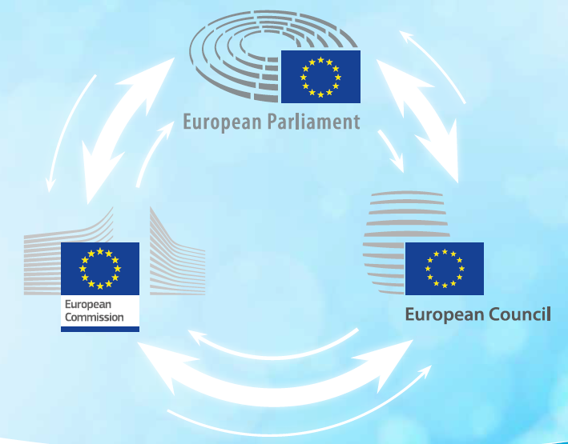
Il processo legislativo nell’UE
Parlamento europeo e Consiglio dei ministri: decidono insieme
Il Trilogo
Non previsto dal Trattato per il Funzionamento dell’UE
Durata incerta ma comunque velocizza la procedura legislativa
Possibile convocarlo in tutte le fasi della procedura legislativa ordinaria
Delegazioni negoziali tra Parlamento Europeo, Consiglio (e Commissione europea)
Accordo Politico
Ratifica formale da parte del Consiglio e del Parlamento europeo
Dal 2020, vicepresidente del governo spagnolo e ministro per la Transizione ecologia e la Sfida demografica
Dal 2020, vicepresidente del governo spagnolo e ministro per la Transizione ecologia e la Sfida demografica
Monitoraggio del trilogo attraverso il contatto con gli europarlamentari relatori e relatori ombra

Slide 18
Il processo legislativo nell’UE
Commissione: pubblicazione del Programma di lavoro annuale
Commissione: avvio dibattito e consultazione di cittadini, gruppi d’interesse, esperti
Commissione: presenta una proposta formale
Parlamento europeo e Consiglio dei ministri: decidono insieme
Autorità nazionali e locali: attuano la legislazione
Dal 2020, vicepresidente del governo spagnolo e ministro per la Transizione ecologia e la Sfida demografica
Commissione e Corte di giustizia: controllano l'attuazione

Slide 19
Il processo legislativo nell’UE
Commissione: pubblicazione del Programma di lavoro annuale
Commissione: avvio dibattito e consultazione di cittadini, gruppi d’interesse, esperti
Commissione: presenta una proposta formale
Parlamento europeo e Consiglio dei ministri: decidono insieme
Denunce ANCE che hanno portato all’apertura di procedure di infrazione e contatti successivi con la Commissione
Autorità nazionali e locali: attuano la legislazione
Dal 2020, vicepresidente del governo spagnolo e ministro per la Transizione ecologia e la Sfida demografica
Commissione e Corte di giustizia: controllano l'attuazione

Slide 20



Il processo legislativo nell’UE
LIVELLO
LOCALE
Commissione
europea
Parlamento europeo
Consiglio dell'
Unione europea
PRESIDENZA
UE
EURODEPUTATI
PROPOSTA
MINISTERI
COMMISSIONI
EMENDAMENTI
GRUPPI DI LAVORO
COMMISSIONI PE E VOTO IN PLENARIA
MAGGIORANZA QUALIFICATA DEGLI SM
TESTO DELLA 1ª LETTURA
ORIENTAMENTO GENERALE
TRILOGHI
2ª LETTURA
ADOTTATO

Slide 21
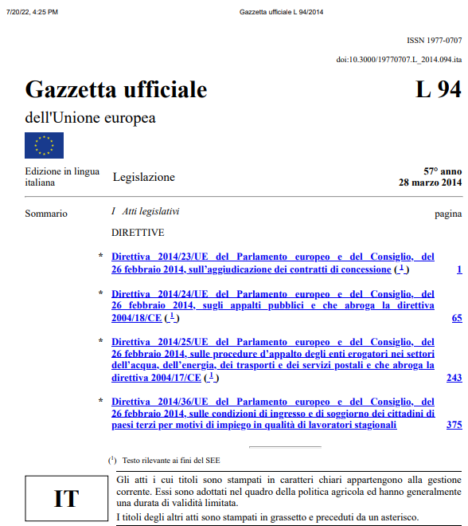
Gli atti giuridici dell’Unione
I regolamenti
Le direttive
Le decisioni
Le raccomandazioni
I pareri
Gli atti delegati (es: Regolamenti delegati CE sulla Tassonomia)
Gli atti di esecuzione (es: Decisione di esecuzione su Split Payment)
Dal 2020, vicepresidente del governo spagnolo e ministro per la Transizione ecologia e la Sfida demografica
Serie L
Serie C
Il portale Eur-LEX

Slide 22
Registro di Trasparenza dell’UE
Istituito il 23 giugno 2011 come strumento di trasparenza delle attività di rappresentanza di interessi presso le istituzioni UE
Gestito congiuntamente da:
  Parlamento europeo
  Commissione europea
Finalità:
  Rafforzare la trasparenza del processo legislativo e decisionale europeo
  Consentire ai cittadini di conoscere chi cerca di influenzare le politiche dell’UE
  Promuovere integrità, responsabilità e correttezza nei rapporti con le istituzioni
Soggetti iscritti:
  Oltre 12.000 organizzazioni e professionisti
  Imprese e società di consulenza
  ONG e organizzazioni della società civile
  Associazioni di categoria e federazioni
  Think tank, studi legali, consulenti
Obblighi per gli iscritti:
  Dichiarazione delle attività svolte e degli interessi rappresentati
  Indicazione delle risorse finanziarie dedicate alle attività di influenza
  Rispetto di un Codice di condotta comune
  La registrazione è condizione necessaria per svolgere determinate attività di rappresentanza di interessi e per incontrare funzionari e membri delle istituzioni UE
Dal 2020, vicepresidente del governo spagnolo e ministro per la Transizione ecologia e la Sfida demografica

Slide 23
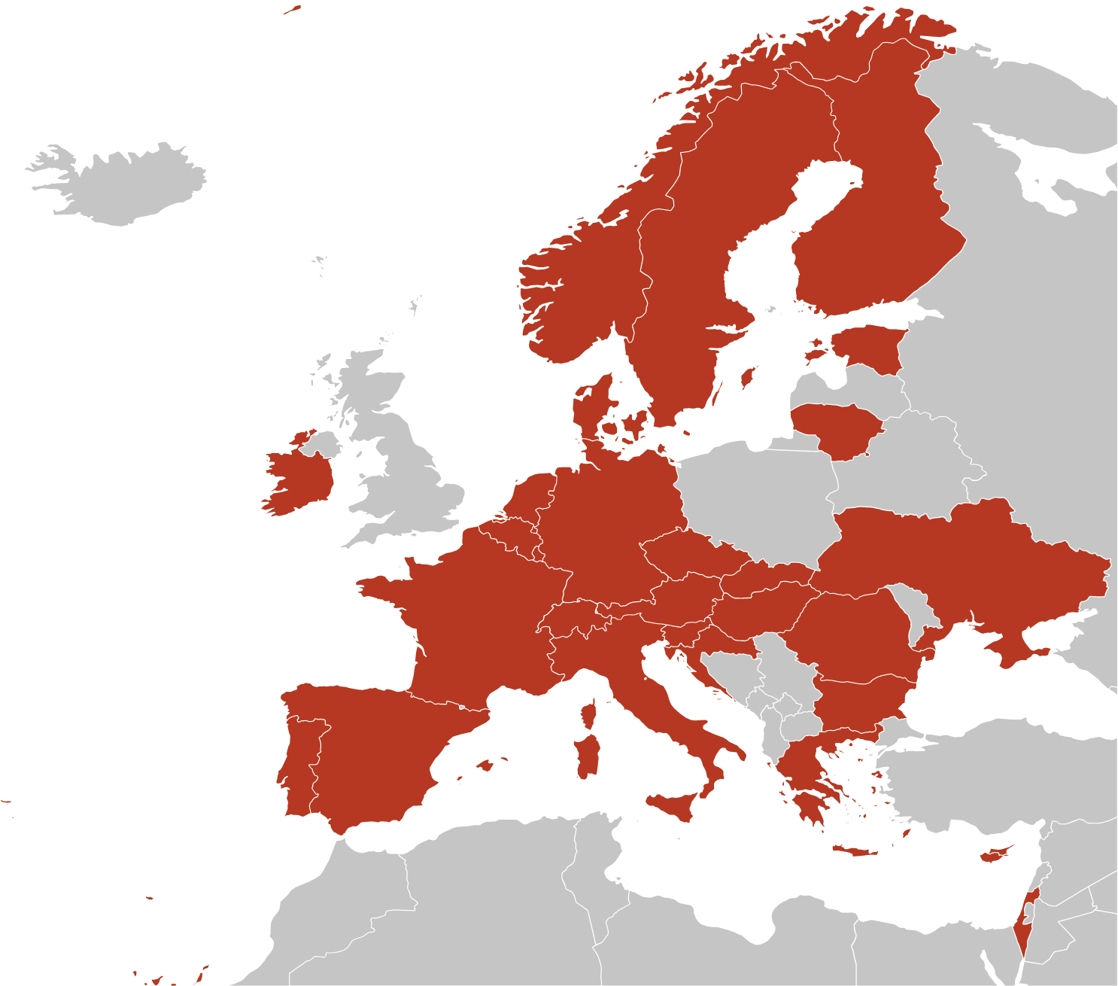
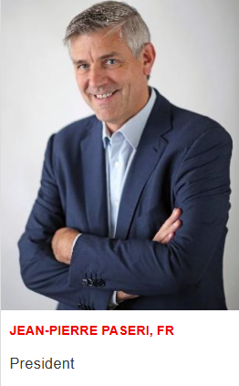
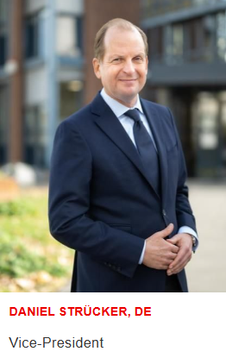
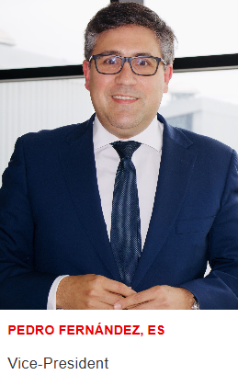
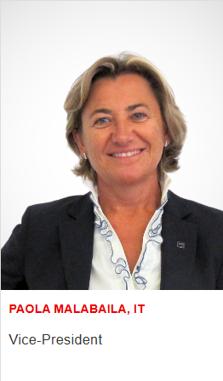
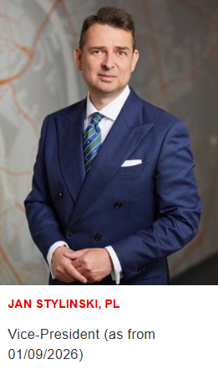
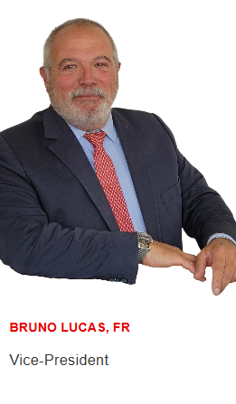
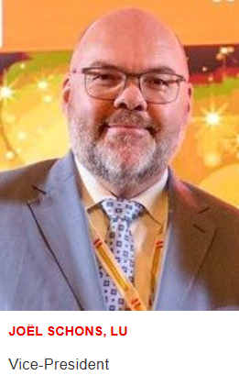
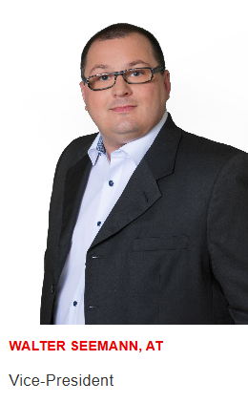
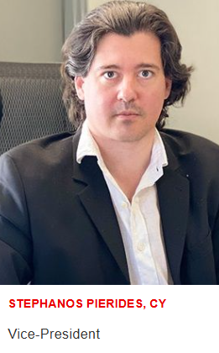
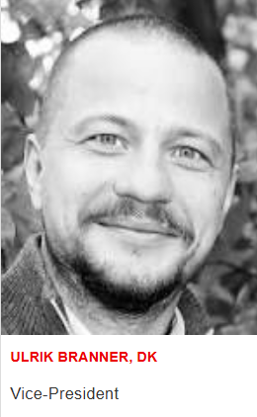
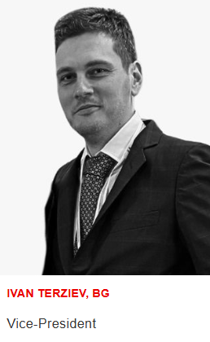
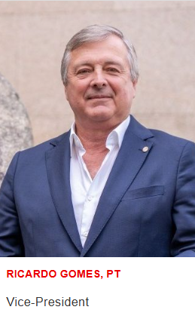
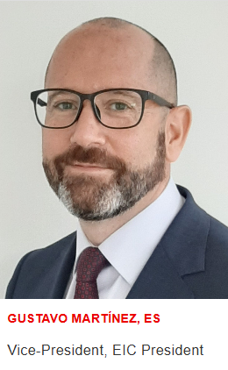
Federazione dell’Industria Europea delle Costruzioni
33 federazioni nazionali associate in 28 paesi (25 UE e Norvegia, Svizzera e Ucraina), con il recente ingresso di PZPB (Polonia)
Imprese di costruzioni di tutte le dimensioni che svolgono qualsiasi tipo di attività edilizia e di ingegneria civile
Segretariato con sede a Bruxelles
“Parte sociale” ufficialmente riconosciuta
Dal 2020, vicepresidente del governo spagnolo e ministro per la Transizione ecologia e la Sfida demografica

Slide 24
Dialogo Sociale
Incluso nel Trattato UE :
  Le parti Sociali devono essere consultate sui temi sociali (Art. 154)
  Le Parti Sociali possono decidere di avviare negoziati su accordi autonomi (Art. 155)
  Autonomia delle Parti Sociali
Dialogo Sociale « Costruzioni » (dal 1998)
  FIEC e EFBWW per il settore delle costruzioni
  44 Comitati Settoriali con 66 organizzazioni datoriali e 16 sindacati
Gruppi di lavoro
  Formazione
  Salute e Sicurezza
  Diritto del lavoro (distacco, previdenza sociale,…)
Progetti finanziati dalla UE
  Carte d’identità sociale
  Imprese e lavoratori di paesi terzi
  Guida per la gestione della sicurezza
  Guida « Amianto »
  ….
Dal 2020, vicepresidente del governo spagnolo e ministro per la Transizione ecologia e la Sfida demografica

Slide 25
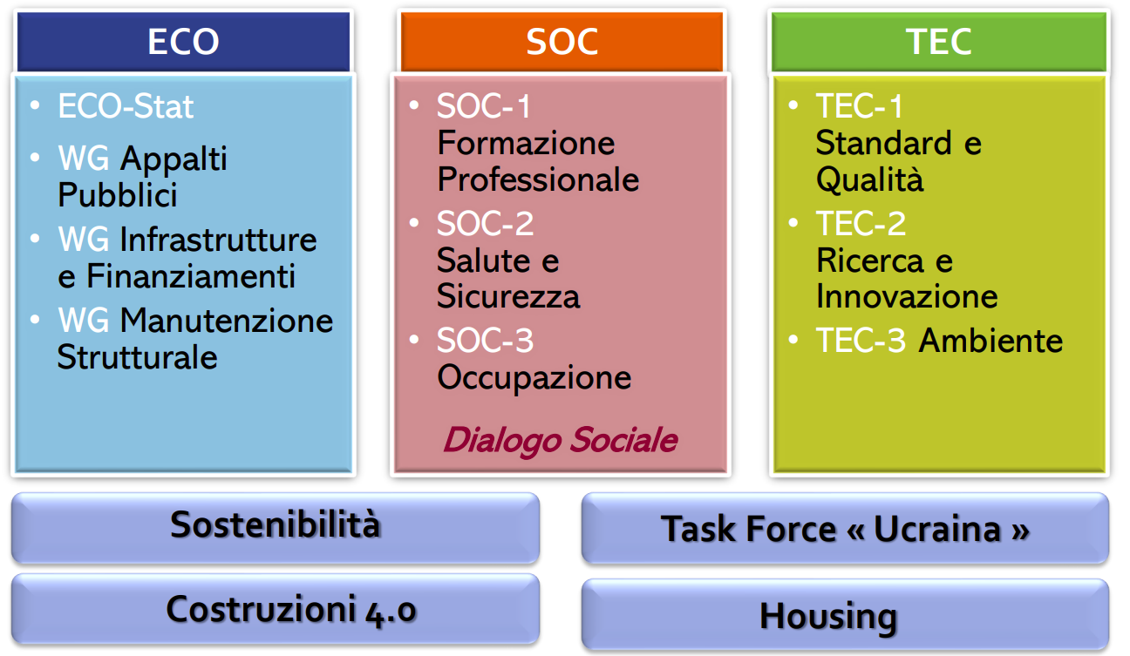
L’attività dell’Ance
Relazioni con la Federazione dell’Industria Europea delle Costruzioni (FIEC)
(Assistenza al Presidente FIEC, Piero Petrucco)
Assistenza membro Ance del Comitato di direzione FIEC, Paola Malabaila
Partecipazione riunioni istituzionali, commissioni e gruppi di lavoro
Partecipazione all’elaborazione di posizioni del settore, in coordinamento con i responsabili delle Aree Ance
Realizzazione indagini internazionali su tematiche di interesse Ance e risposta alle richieste pervenute dalle Associazioni nazionali delle costruzioni degli altri paesi
Dal 2020, vicepresidente del governo spagnolo e ministro per la Transizione ecologia e la Sfida demografica
Struttura operativa FIEC

Slide 26
Le attività dell’Ance a Bruxelles
Le attività di Lobby e i rapporti con le istituzioni
Monitoraggio dell'Attività del Parlamento e della Commissione UE.
Incontri e relazioni con i Rappresentanti della Commissione europea, del Parlamento europeo e della Rappresentanza Permanente d’Italia presso l’UE
Partecipazione a tavoli di lavoro con il Governo italiano Tavolo di coordinamento interministeriale sulle prospettive di ricostruzione dell’Ucraina – Formato Associazioni di categoria ed imprese
Assistenza al Delegato Ance
Partecipazione al Tavolo di coordinamento sulla proposta di regolamento sulla lotta ai ritardi di pagamento
Dal 2020, vicepresidente del governo spagnolo e ministro per la Transizione ecologia e la Sfida demografica
Partecipazione alla presentazione delle denunce Ance che hanno portato all’apertura delle procedure di infrazione seguenti e contatti con la Commissione e la Corte di Giustizia UE:
Caso SAT - Autostrada Livorno-Civitavecchia
Ritardi di pagamento - Attuazione della Direttiva 2011/7/UE: Tempi effettivi di pagamento superiori ai limiti UE
Ritardi di pagamento - Non conformità del Codice degli Appalti (Art. 113 bis) con direttiva UE sui pagamenti
Subappalto

Slide 27
Le attività dell’Ance a Bruxelles
Relazioni con European International Contractors
Relazioni con le associazioni degli altri Paesi membri
Relazioni con la Delegazione di Confindustria a Bruxelles e con BusinessEurope (Confindustria europea)
  Partecipazione riunioni di coordinamento Confindustria
  Collaborazione nella definizione di posizioni e strategie comuni di lobby
  Membro Gruppi di lavoro “Appalti pubblici” e “Politica Regionale” di BusinessEurope
Dal 2020, vicepresidente del governo spagnolo e ministro per la Transizione ecologia e la Sfida demografica

Slide 28







Le attività dell’Ance a Bruxelles
Attività interne
  Alimentazione del portale
  Redazione di note tematiche e report di riunioni
  Organizzazione di Webinar
  Organizzazione missioni di Associazioni Territoriali Ance a Bruxelles
  Supporto all’organizzazione di eventi su tematiche europee sul territorio nazionale
  Contribuzione all’elaborazione di posizioni
  Contribuzione alla definizione della linea operativa di lobby europea
Progetti europei
Dal 2020, vicepresidente del governo spagnolo e ministro per la Transizione ecologia e la Sfida demografica

Slide 29
Le azioni dell’Ance a Bruxelles: alcuni risultati
Apertura della procedura di infrazione contro l’Italia sui ritardi di pagamento
IVA ridotta sulle ristrutturazioni degli edifici
DIHCUBE – progetto digitalizzazione delle PMI delle costruzioni finanziato da Digital Europe e PNRR
Qualificazione delle imprese di costruzioni per lavori privati
Stop alla proposta della Commissione Europea per la Services e-card
Dal 2020, vicepresidente del governo spagnolo e ministro per la Transizione ecologia e la Sfida demografica
Piattaforma logistica del porto di Trieste
Costruzione delegazione UE e ambasciata italiana ad Abuja

Slide 30
GRAZIE PER L’ATTENZIONE

